Slide 1
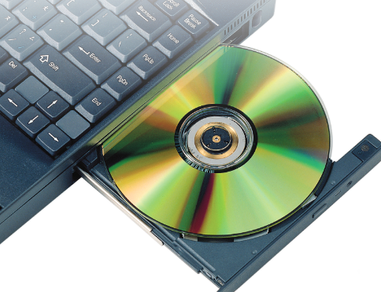
Introduction to Computers and Information Technology
Chapter 27: Internet Basics

Slide 2
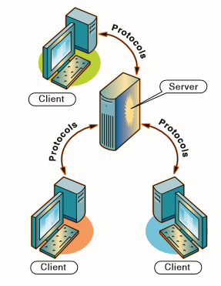
27-1 What Is the Internet?
The Internet is a global WAN; a network of networks. It connects everything from single computers to large networks.
Internet servers are the computers that provide services to other computers by way of the Internet.
Internet clients are the computers that request services from a server.
Differences between the Internet and other WANs:
The Internet is public and WANs are usually private.
The Internet is not as secure as a private WAN connection.
A WAN is used for more than just browsing Web pages. It provides access to network resources.

Slide 3
ما هو الانترنت ؟
-الأنترنت هو شبكه عالميه واسعه النطاق تربط بين اجهزة الكمبيوتر الفردية الي الشبكات الكبيرة
*خوادم الانترنت :هي أجهزة الكمبيوتر التي توفر الخدمات لأجهزة الكمبيوتر الأخرى عن طريق الأنترنت
*عملاء الانترنت :هم اجهزه الكمبيوتر التي تطلب الخدمات من الخادم
:-الاختلافات بين الأنترنت و شبكات النطاق الاخرى:
*الانترنت عام اما الشبكات واسعه النطاق عادة تكون خاصه
*شبكه الانترنت ليست امنة بقدر اتصال شبكة خاصة واسعة النطاق
*يتم استخدام شبكه واسعة النطاق لأكثر من مجرد استعراض صفحات
الويب . ويوفر الوصول الي موارد الشبكة

Slide 4
Inventing the Internet
In 1969, the first four major computer centers in the United States were linked. By 1973, the network was international.
The United States military and university researchers helped develop the Internet.

Slide 5
ابتكار الأنترنت
- في عام 1969 ، تم ربط أول أربع مراكز كمبيوتر رئيسية في الولايات المتحدة. بحلول عام 1973 ،
كانت الشبكة دولية.
- ساعد باحثو الولايات المتحدة العسكريون والجامعون في تطوير الإنترنت.

Slide 6
Internet management
Many organizations are responsible for different parts of the Internet, but no specific organization owns it.
There are advantages and disadvantages to the Internet.
Anyone can share information on the Internet. However, sometimes this information can be false or misleading.

Slide 7
أدارة الأنترنت
العديد من المنظمات مسؤولة عن أجزاء مختلفة من الانترنت ولكن لا توجد منظمه معينة تمتلكها
هناك مزايا وعيوب على الأنترنت
يمكن لأي شخص مشاركه المعلومات ع الانترنت و مع ذلك في بعض الأحيان قد تكون هذه المعلومات خاطئة او مضللة

Slide 8
27-2 Connecting to the Internet
The least expensive way to connect to the Internet is to use a dial-up connection between a standard phone line and a modem. This type of access is called a Point-to-Point protocol (PPP).
Other types of connections include Digital Subscriber Lines, Integrated Services Digital Network, cable and satellite, LAN access, and fiber optics.
Cable television companies offer Internet access through cable modems.

Slide 9
الاتصال بالأنترنت
أقل الطرق تكلفه لاتصال بالأنترنت هي استخدام اتصال الطلب الهاتفي بين خط الهاتف القياسي و المودم ويسمى هذا النوع بروتوكول نقطه الي نقطه
وتشمل الأنواع الأخرى من الاتصالات خطوط المشترك الرقمي , والشبكة الرقيمة للخدمات المتكاملة و الكابل والاقمار الصناعية و الوصول الي شبكه المحلية والالياف الضوئية
تقدم شركات التلفزيون الكابلي الوصول الي الانترنت عبر أجهزة مودم الكيبل

Slide 10
Accessing the Internet from Work
LAN access is generally much faster than dial-up access because LANs usually access the Internet via a high-speed connection.
Organizations that need a high bandwidth might use a T1 line. Internet service providers, who are responsible for maintaining backbones, need even faster connections, such as a T3 line. These lines use fiber-optic cables.
Sometimes users experience connection problems such as loose connections, a power outage, or interference from other devices. Basic troubleshooting steps can help solve the problem.

Slide 11
الوصول للأنترنت من العمل
يكون الوصول الي الشبكة المحلية أسرع بشكل عام من الوصول الي الطلب الهاتفي لان الشبكات المحلية تصل عادة الي الانترنت عبر اتصال عالي السرعة
قد تستخدم المؤسسات التي تحتاج الي نطاق ترددي مرتفع خط (T1)
يحتاج مزود خدمه الانترنت الذين يتحملون مسؤولية صيانه الأجزاء الأساسية الي اتصال اسرع مثل (T3)هذه الخطوط تستخدم كابلات الالياف البصرية
في بعض الأحيان يواجه المستخدمون مشكلات في الاتصال مثل التوصيلات غير النشطة او انقطاع التيار الكهربائي او التداخل من الأجهزة الأخرى و يمكن ان تساعد الخطوات الأساسية لاستكشاف الأخطاء و أصالحها في حل المشكلة

Slide 12
Getting Online
An Internet service provider (ISP) is a company that provides a link from your computer to the Internet.
A username identifies who you are when you access the Internet.

Slide 13
الحصول على الانترنت
موفر خدمه الانترنت : هي شركه توفر ارتباطا من الكمبيوتر الخاص بك الي الانترنت
يعرف اسم المستخدم هويتك عند دخولك للأنترنت

Slide 14
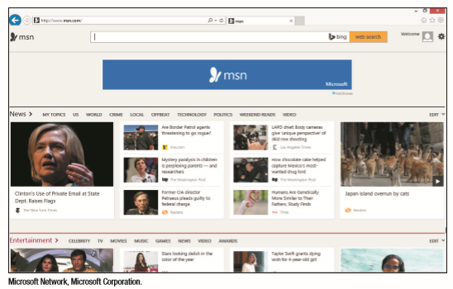
Online Services
An online service connects your computer to the Internet. Online services are businesses that provide tools to help you navigate, or move to different parts of, the Internet.

Slide 15
خدمات عبر الانترنت
تتصل الخدمة عبر الانترنت بجهاز الكمبيوتر الخاص بك بالأنترنت , وتعد الخدمة عبر الانترنت من الشركات التي توفر أدوات لمساعدتك في التنقل او الانتقال الي أجزاء مختلفة من الانترنت

Slide 16
27-3 Comparing Internet Services
When you send an e-mail message, you use one kind of Internet service.
Other Internet services are used for accessing the World Wide Web, sending and receiving electronic mail, and conducting file transfers.

Slide 17
27-3 مقارنه خدمات الأنترنت
عندما تقوم بأرسال رسالة بريد الالكتروني , فانك تستخدم نوعا واحدا من خدمات الانترنت
يتم استخدام خدمات الانترنت الأخرى للوصول الي شبكه الويب العالمية , وارسال واستقبال البريد الالكتروني, واجراء عمليات نقل الملفات

Slide 18
Internet Software
There is different software for each Internet service. You use a Web browser to view Web pages.
Internet portal provide organized subject guides of Internet content , and they are likely to double as search engines as well
A search engine is software that finds and lists information that meets a specified search.

Slide 19
برامج الانترنت
هناك برامج مختلفة لكل خدمه انترنت , تستخدم مستعرض ويب لعرض صفحات الويب
توفر بوابة الانترنت ادله موضوعيه منظمه لمحتوى الانترنت , ومن المرجح ان تتضاعف كمحركات البحث أيضا
محرك البحث : هو برنامج يبحث عن المعلومات التي تفي ببحث معين ويسردها

Slide 20
Accessing Information
The World Wide Web is a huge collection of hypertext documents, where certain words or pictures can serve as hyperlinks.
A hyperlink is a link to another document on the World Wide Web. Sometimes there are buttons or images that can be clicked.
Every document has a unique address, called a uniform resource locator (URL), which tells exactly where the document is located on the Internet.

Slide 21
الوصول الي المعلومات
شبكه الويب العالمية عبارة عن مجموعه ضخمه من مستندات النصوص التشعبية , حيث يمكن استخدام كلمات او صورة معينه كحلقات شعبيه
الارتباط التشعبي هو ارتباط الي مستند اخر على شبكه الويب العالمية . وفي بعض الأحيان توجد ازرار او صور يمكن النقر عليها
يحتوي كل مستند على عنوان فريد يسمى مورد الموقع وهو الذي يحدد مكان المستند بالضبط في للأنترنت

Slide 22
Electronic Mail
Electronic mail, or e-mail, has replaced traditional mail and telephone services for many Internet users because it is fast and easy.
The cost of your e-mail service is included in the fee you pay your Internet or online service provider.

Slide 23
البريد الالكتروني
قام البريد الالكتروني باستبدال خدمات البريد والهاتف التقليدية للعديد من مستخدمي الانترنت لأنه سريع وسهل
يتضمن تكلفه البريد الالكتروني في الرسوم التي ترفعها على الانترنت او مزود الخدمة عبر الانترنت

Slide 24
Transferring Files
With a File Transfer Protocol (FTP) client, you can transfer files from an FTP server to your computer in an operation called downloading.
In uploading, you transfer files from the client to the server.

Slide 25
نقل الملفات
يمكنك نقل الملفات من الخادم الي جهاز الكمبيوتر الخاص بك في عمليه تسمى التنزيل
عند التحميل , تقوم بنقل الملفات من العميل الي الخادم

Slide 26
Fill Transfer Issues
A virus is a program created to damage computers and networks. Files are commonly used to transmit viruses.
File compression is a way of reducing file size so it can travel more quickly over a network. The larger a file is, the longer it will take to travel over a network.

Slide 27
تعبئه وسائل النقل
الفيروس هو برنامج تم أنشاؤه لأتلاف اجهزه الكمبيوتر والشبكات , يتم استخدام الملفات عادة لنقل الفيروسات.
ضغط الملفات هو طريقه لتقليل حجم الملف حتى يمكنه الانتقال بسرعه اكبر عبر الشبكة , فكلما زاد حجم الملف زادت المدة التي يستغرقه للنقل عبر الشبكة

Slide 28
Chapter Review
It is important to think critically about the accuracy and validity of information you find on the Internet because people can post whatever they want, including false information.
Someone might use an online service rather than an Internet service provider because some people want the quick access to their favorite sites and news stories. Others may be unfamiliar with the Internet and prefer to have some guidance in its use.

Slide 29
Chapter Review (continued)
Both e-mail and ﬁle transfer protocol provide a quick and easy way to transmit ﬁles.
Files transmitted by e-mail are sent only to those you select to receive it, whereas using an FTP server, you can store ﬁles and then others can access them as needed. The ﬁle stays on the server until you remove it. With e-mail, the ﬁle is deleted once the e-mail is deleted.
Typical connection problems include loose connections, a power outage, interference from other devices, blocking from a ﬁrewall, and ISP service problems.

